Slide 1


北極振動と南極振動の
「メタ・テレコネクション」
～成層圏は両半球を繋ぐ航路～
気象･気候ダイナミクス研究室
512309 井上裕介
指導教員：立花義裕教授
http://ja.wallpaperswiki.org/wp-content/

Slide 2
発表内容
研究背景
使用データ
解析手法
結果
考察
まとめ
西川先生@北大：
南極のマスコットキャラ

Slide 3
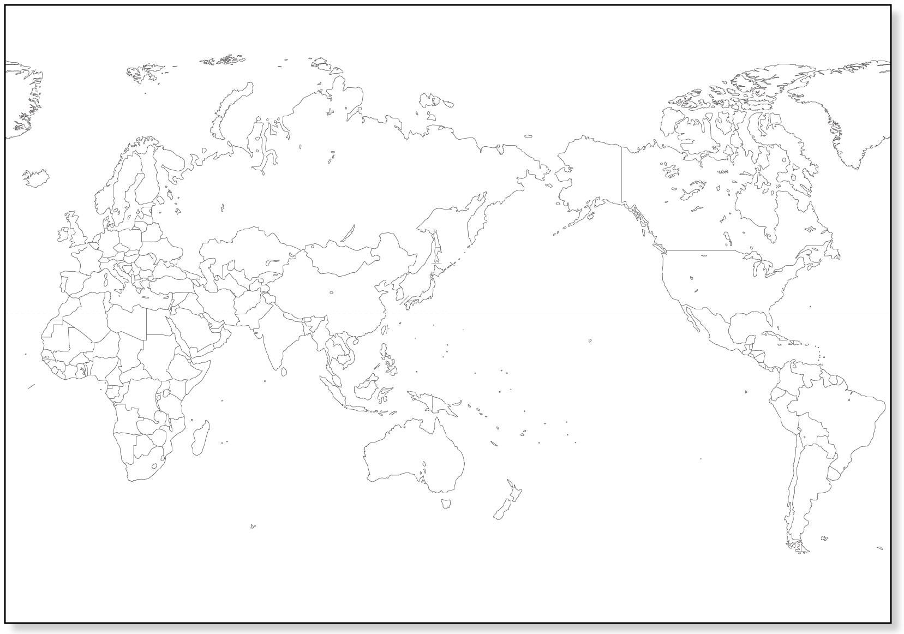
◎研究背景～熱帯と中高緯度～
北半球から
ＥＮＳＯと
の影響を調べ
た研究は多い
ＡＯ 北極振動
ＮＡＯ
北大西洋振動
PNA
太平洋･北米パターン
ＷＰ
西太平洋パターン
テレコネクションパターン
ＥＮＳＯ
ＥＮＳＯ
南半球の中高緯度から熱帯への
影響をみた研究事例はない！！

Slide 4
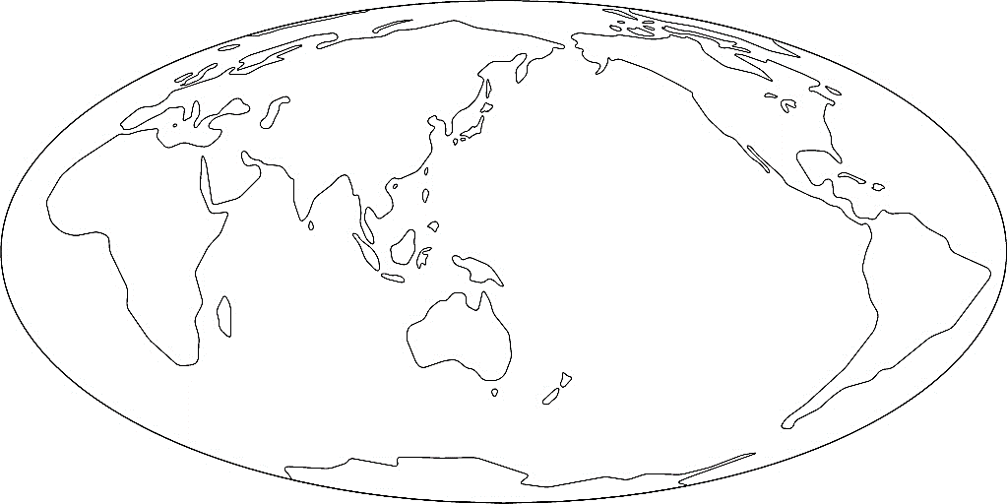
◎研究背景～成層圏と対流圏～
成層圏と対流圏
どこからどこか
南半球の中高緯度から
北半球への影響をみた
研究事例は2002年
南半球突然大昇温の
解析事例しかない！
ブリューワー・ドブソン循環（B・W循環）
北半球成層圏突然昇温
対流圏と成層圏の相互関係
熱帯
北極
南極
南
北

Slide 5
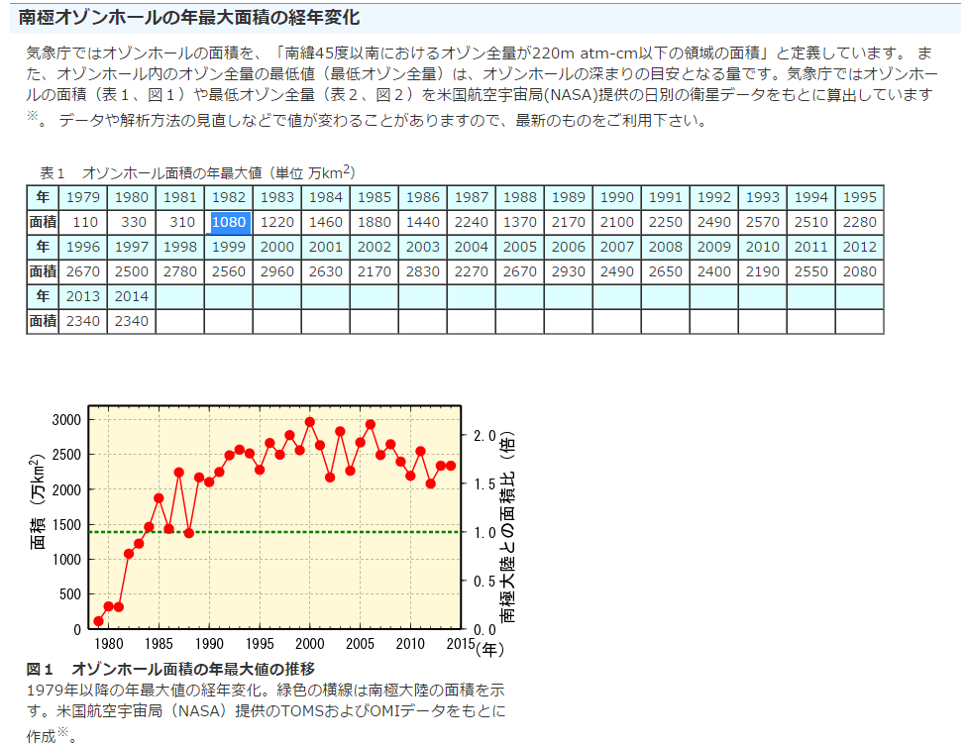
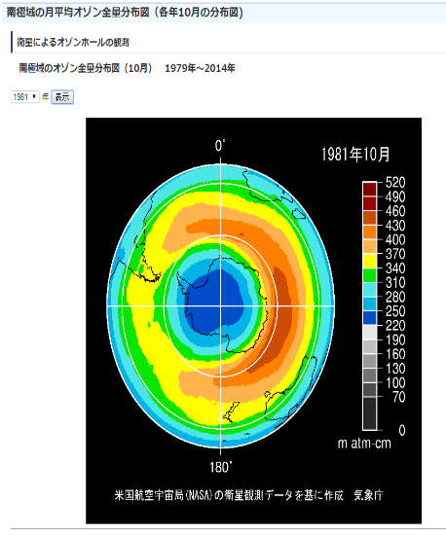
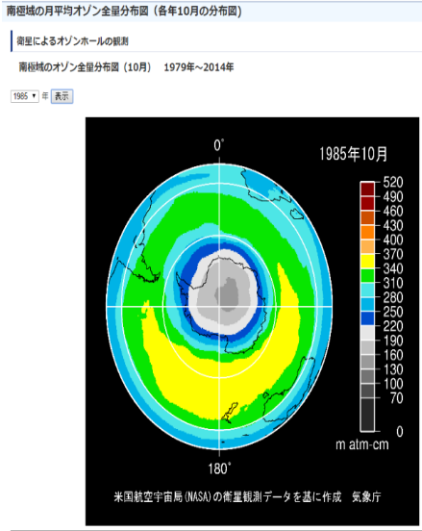
◎研究背景
～南半球中・高緯度に着目～
南極
近年の地球温暖化
オゾン減少
南極の気候変化
極渦の変動･
海氷分布の変化
1980-2010年顕著
1981年
1985年
1980 2015(年)
気象庁(http://www.data.jma.go.jp/gmd/env/ozonehp/info_ozone.html）
＊目的
近年気候変動の激しい南極が
両半球に及ぼす影響を明らかにする
オゾン⇒春に太陽光を浴びて分解する
5

Slide 6
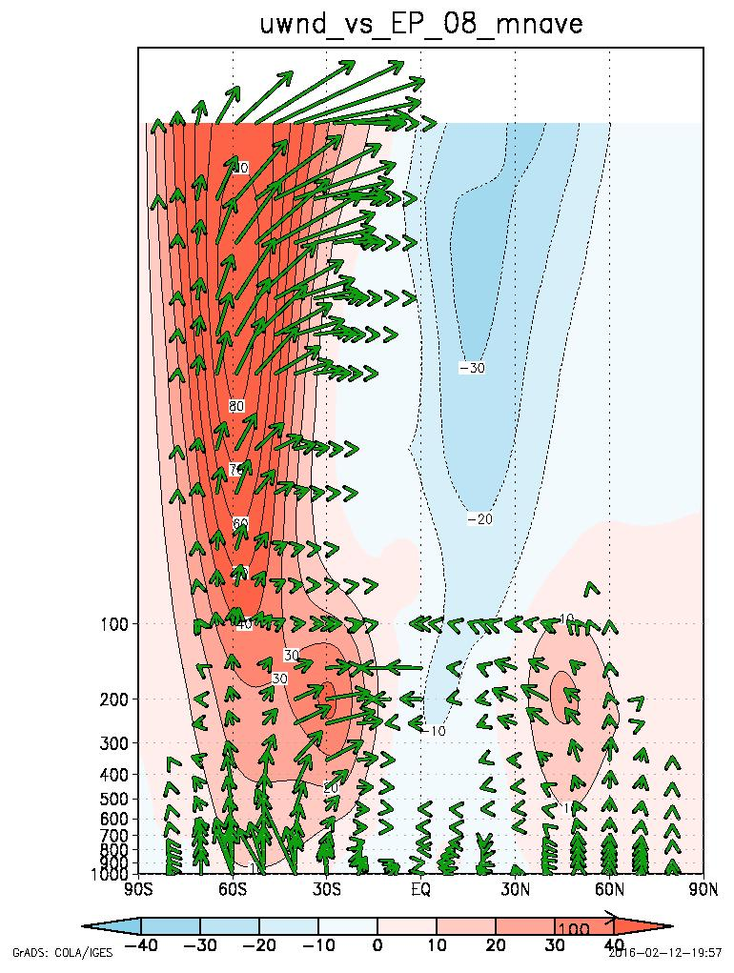
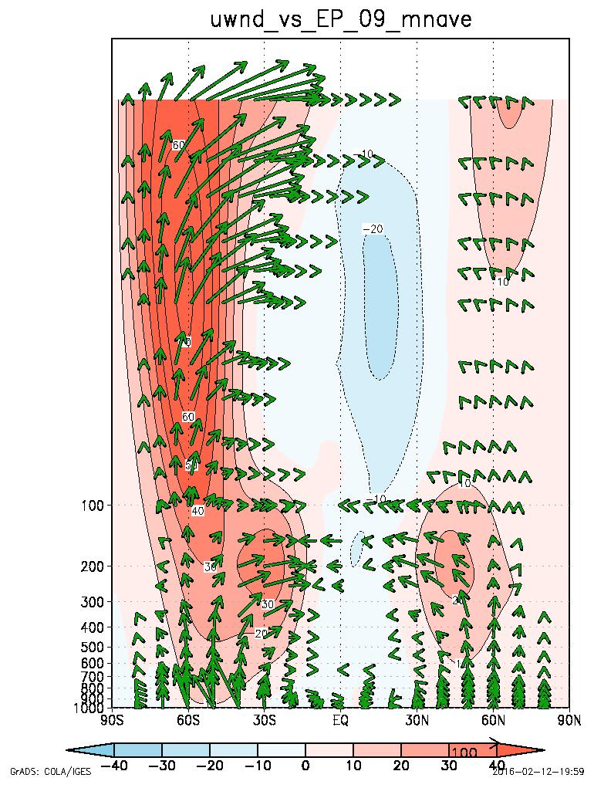
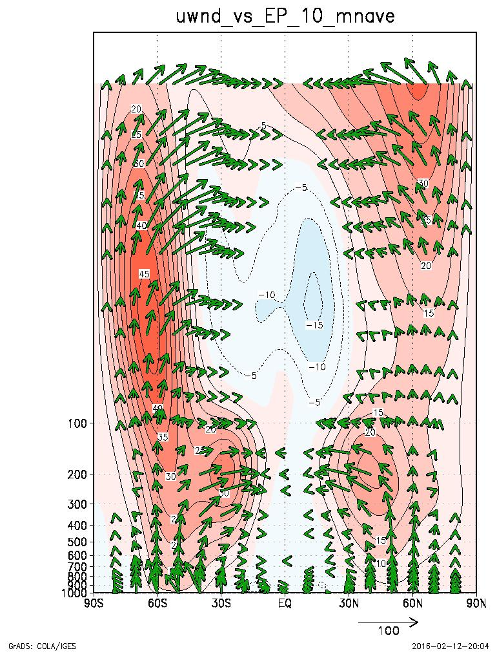
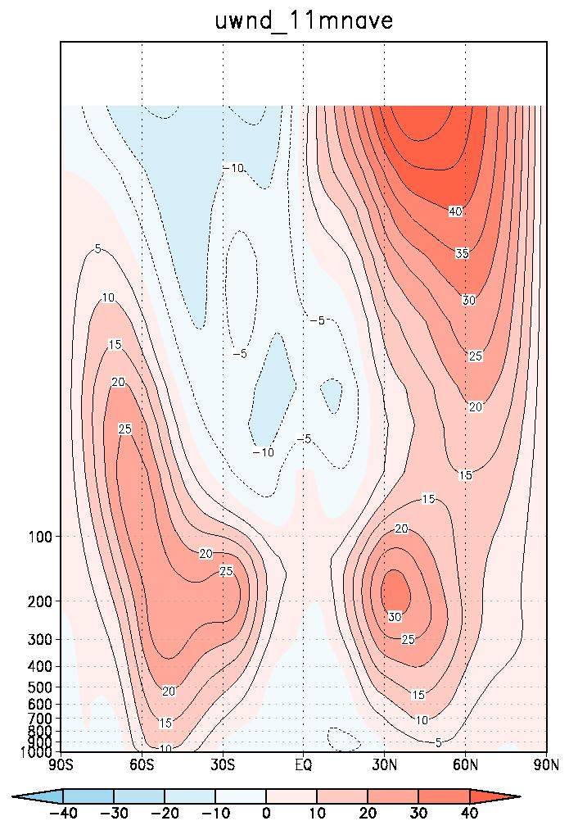
◎使用データ
～1985-2009年～
・南極の気候変動が
激しい期間
・データ精度が
信頼できる
～8-10月～
・両半球で西風が卓越
・影響が伝播し易い
と推測したため
＊1985～2009年(計25年)
8-10月の解析期間を使用
JRA-55(気象庁長期再解析)
Eliassen-Palm Flux (EP Flux)
子午面での波と平均流の相互作用による
基本場への影響を考えるのに役立つ指標
8月気候値
9月気候値
10月気候値
10hPa
40
西風
東風
西風
西風
西風
西風
０
100
-40
1000
南
北
南
北
南
北
色：東西風, ベクトル：EP flux

Slide 7
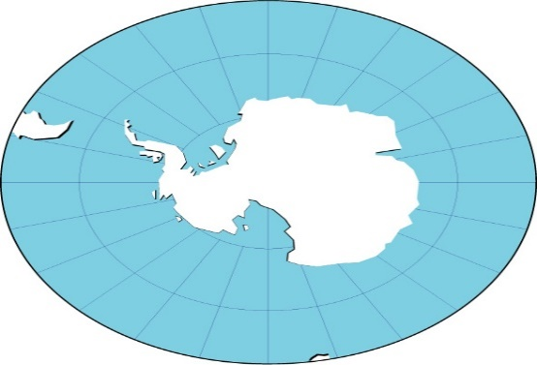
◎解析手法
ポイント
～AGCM（大気大循環モデル）～
～AGCMと再解析の比較～
比較することで大気場の南極の応答
と熱帯の応答を分離できる
現実大気で発生している
南極起源の応答を明確にする
＊AGCM
・計算期間：55年分（spin up=05年）
・境界値：6~11月（冬~春）の海氷条件変化
・計算領域(トップ)：1000~8hPa
[緒方ら, 2013]
Total
＊この実験の利点
SSTは気候値を与え
経年変化することがない。
南極の海氷条件の変化による南極の応答を明確に出来る！
３つのRUNを合わせた
計150年の計算結果を
自然大気の状態に
近いものとして仮定

Slide 8
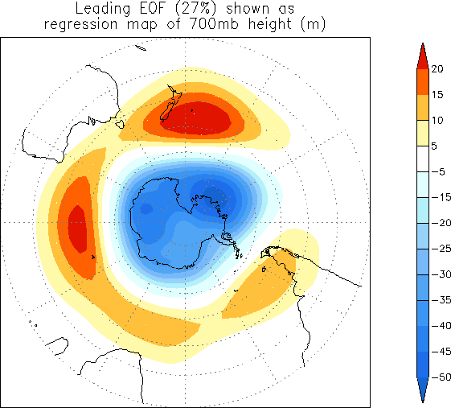
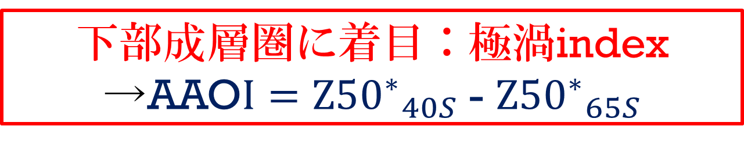
◎解析手法
～指標～
＊AAO（南極振動）
1年を通して安定してよく
現れる大気循環パターン
National Weather Service Climate Prediction Center
http://www.cpc.ncep.noaa.gov/products/precip
/CWlink/daily_ao_index/teleconnections.shtml
[Gong and Wang, 1999 ]
下部成層圏に着目：極渦index
→AAO$I={{Z50}^{∗}}_{40S}$ - ${{Z50}^{∗}}_{65S}$
相関回帰：AAOIと大気との関係性を評価する
LAG回帰：時系列をズラして
相互関係を評価する

Slide 9
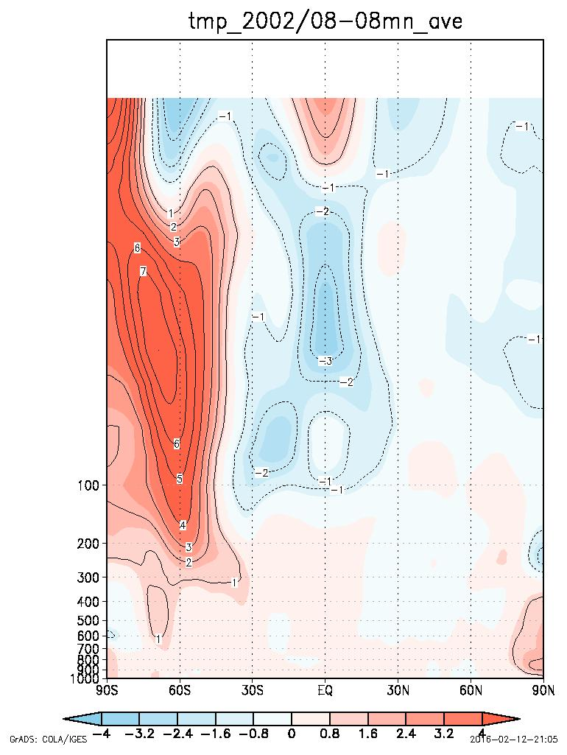
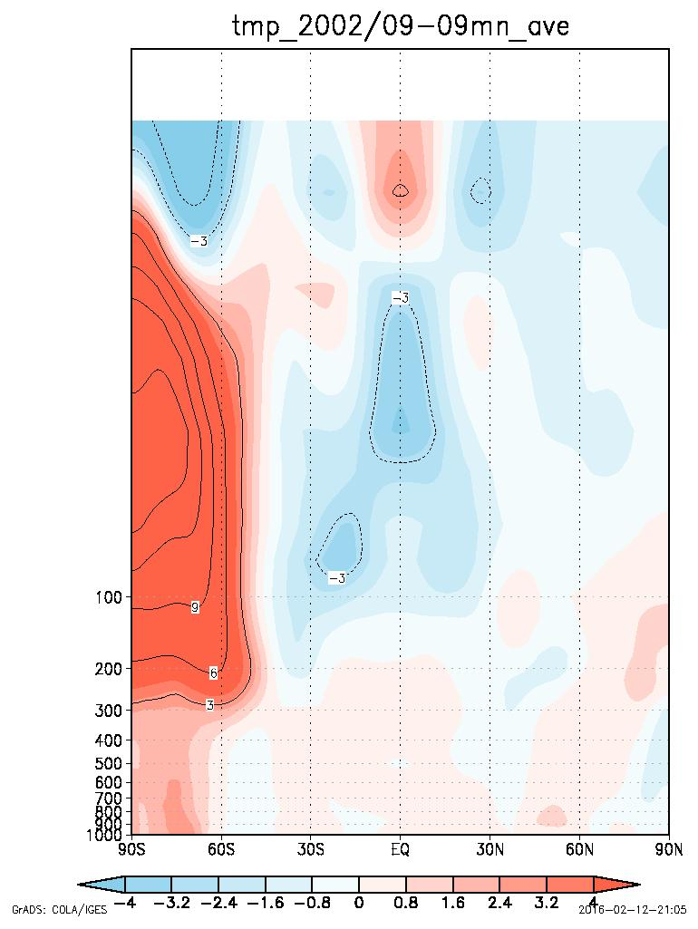
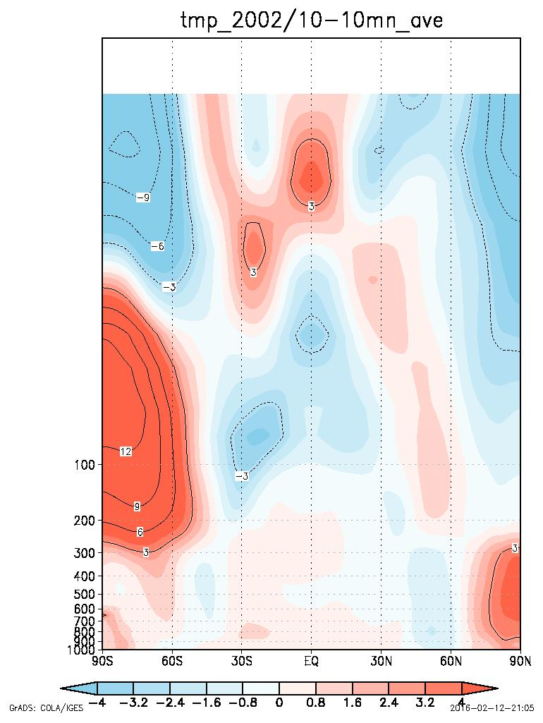
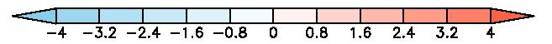
◎結果
[解析事例]
2002年南半球成層圏突然大昇温
緯度-高度断面図
気温偏差
8月
9月
10月
10hPa
100
1000
南
北
南
北
南
北
色, 線：気候値からの偏差(℃)
←カラーバー
コンターのラベル

Slide 10
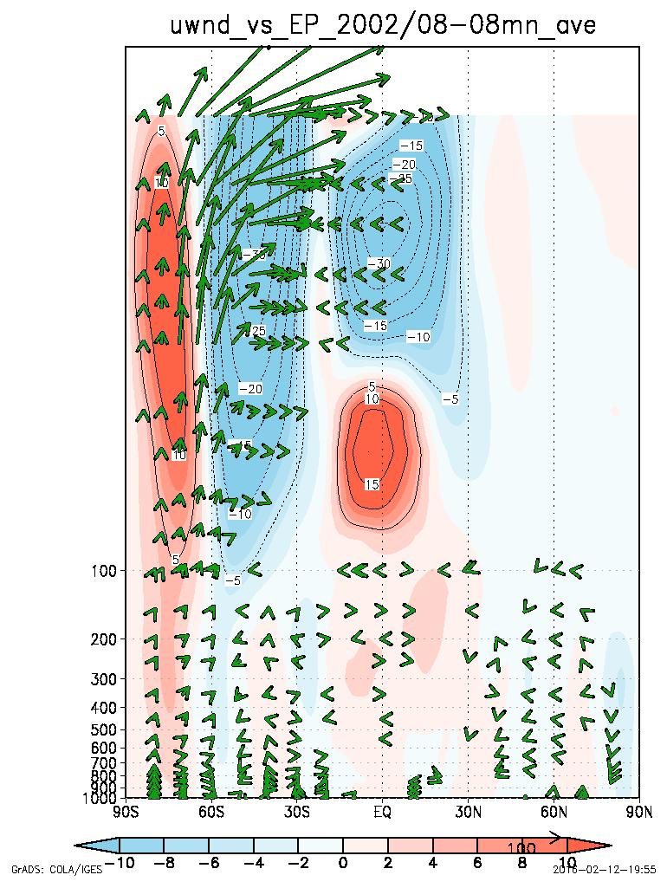
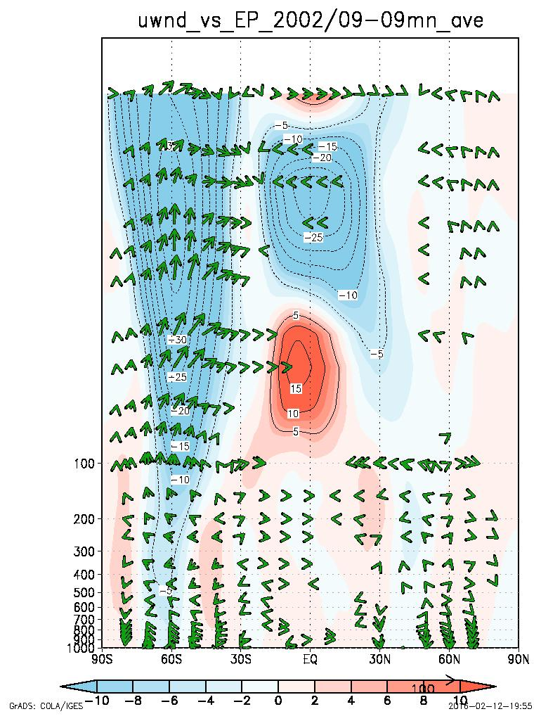
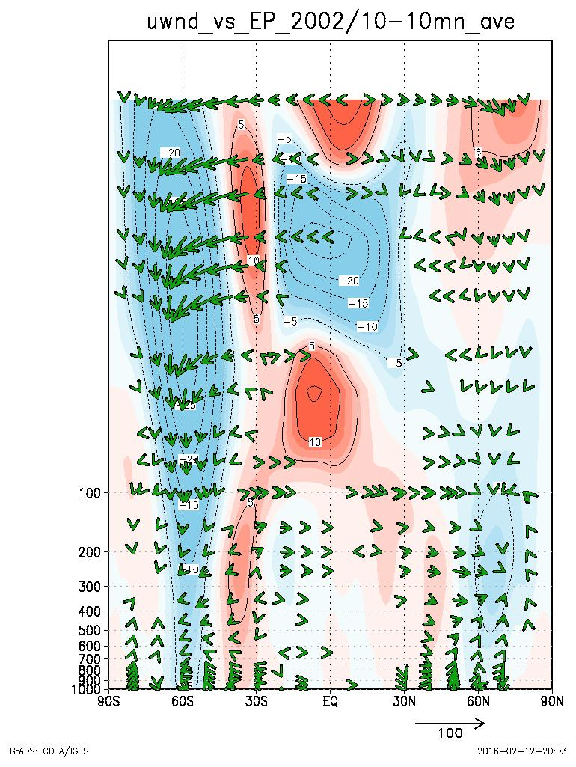
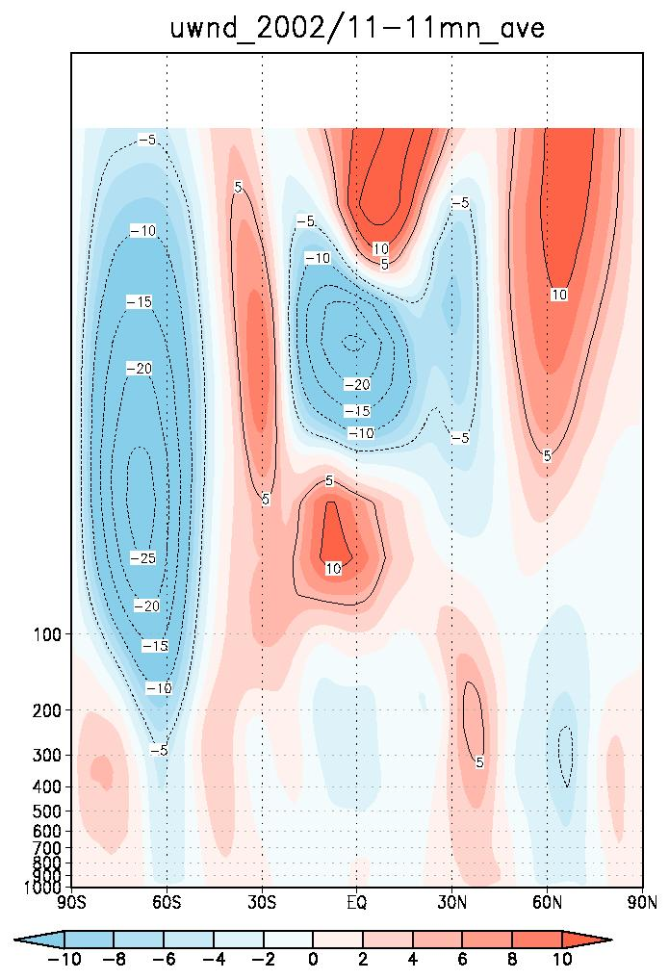
◎結果
[解析事例]
2002年南半球成層圏突然大昇温
緯度-高度断面図
風/EP偏差
8月
9月
10月
10hPa
100
解析事例が１つしかない…偶然??
→ 統計解析していく
～解析事例の特徴～
8･9月：継続して西風(弱), EP flux上方に伝搬
10月：北半球で西風(弱), EP flux下方に伝搬
1000
南
北
南
北
南
北
色, 線, ベクトル：気候値
からの偏差（ベクトル：EP）

Slide 11
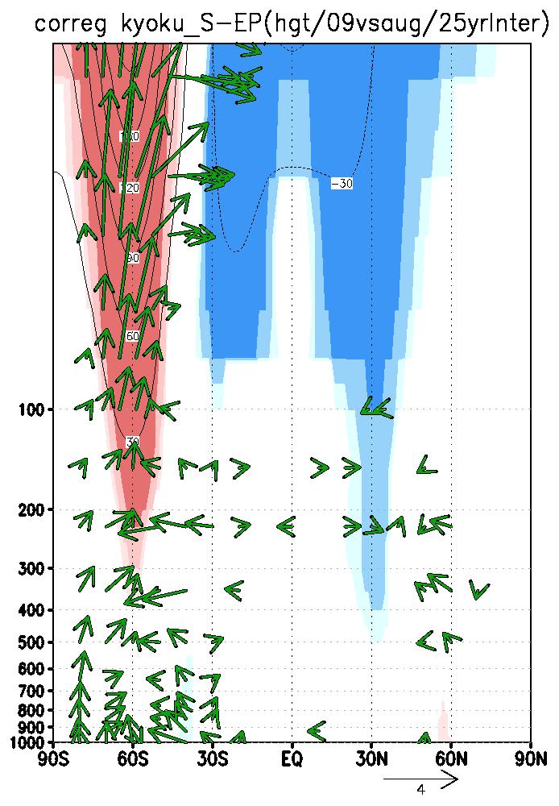
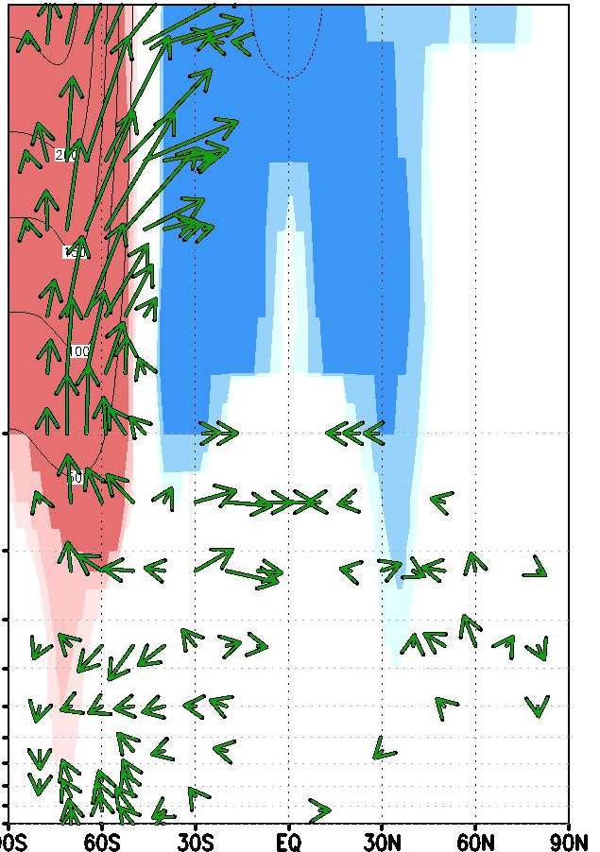
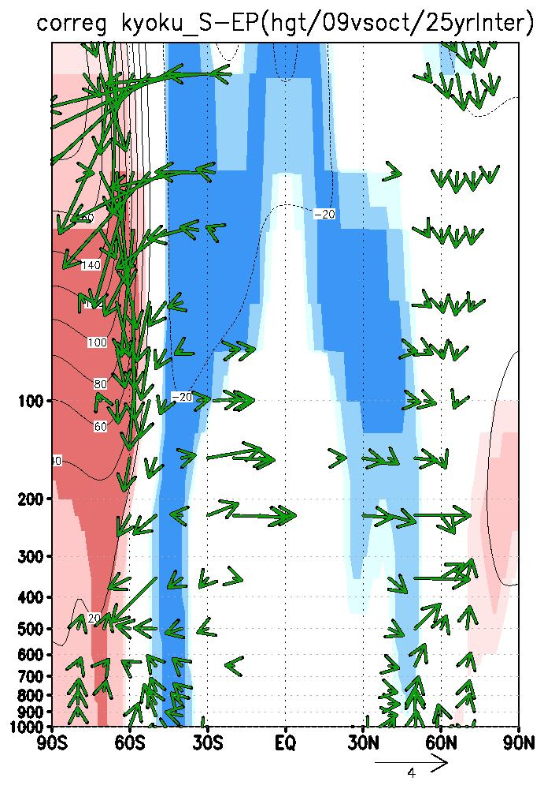
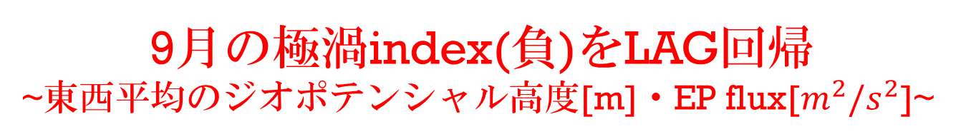
◎結果
9月の極渦index(負)をLAG回帰
~東西平均のジオポテンシャル高度[m]・EP flux[$m^{2}/s^{2}$]~
緯度-高度断面図
8月
(1ヶ月前)
9月
(同時)
10月
(1ヶ月後)
再解析
10hPa
100
低
高
高
低
～再解析～
8･9月の南極成層圏の極渦が
10月に北半球(北極振動)に影響
1000
南
北
南
北
南
北
色：有意水準90%以上, 線：回帰係数, ベクトル：EP flux

Slide 12
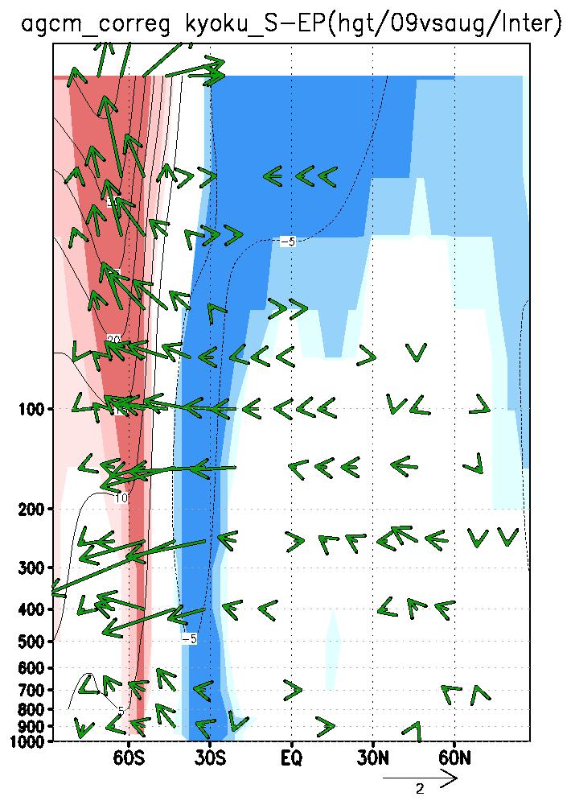
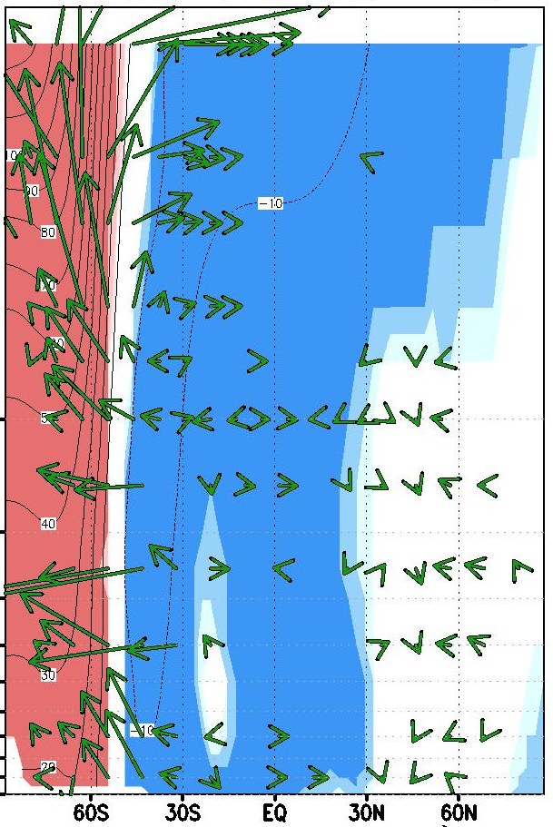
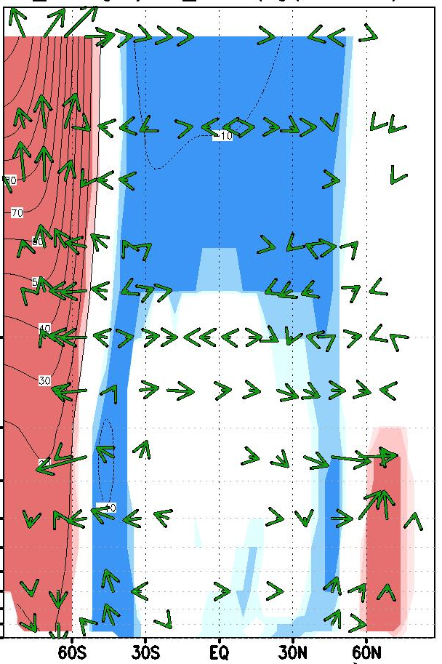
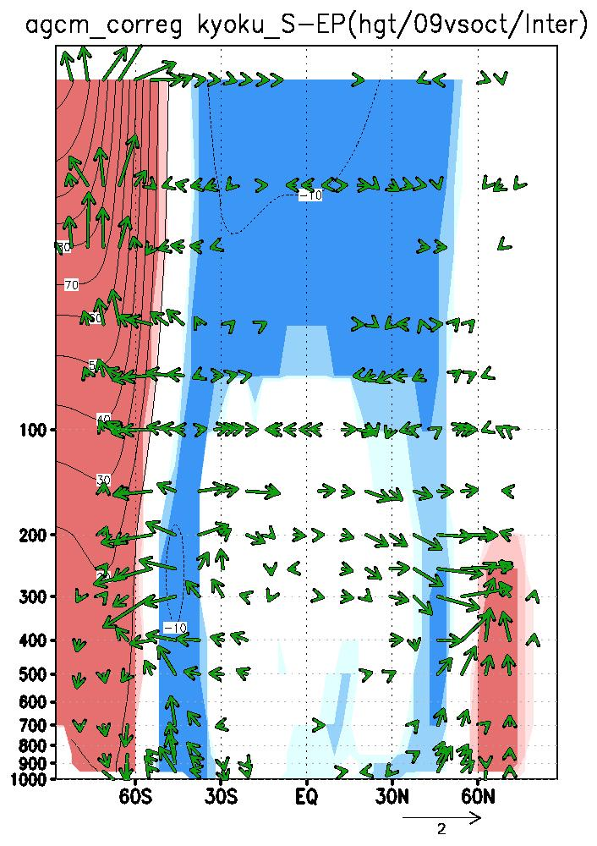
◎結果
9月の極渦index(負)をLAG回帰
~東西平均のジオポテンシャル高度[m]・EP flux[$m^{2}/s^{2}$]~
緯度-高度断面図
8月
(1ヶ月前)
9月
(同時)
10月
(1ヶ月後)
AGCM
10hPa
100
高
～AGCM～
8･9月の南極成層圏の極渦が
10月に北半球(北極振動)に影響
高
低
低
1000
南
北
南
北
南
北
色：有意水準90%以上, 線：回帰係数, ベクトル：EP flux

Slide 13

◎考察
成層圏を伝播する過程
冬から春にかけて
継続して極渦が負
熱帯下部成層圏の気温が下がることで
成層圏の循環が変化！結果北半球への循環も変化し、北半球高緯度に影響を与える
西風(弱)
高
西風(弱)
気温上昇
低
気温低下
極渦
NEW
南極→北極への全球応答
「メタ・テレコネクション」
波の伝搬(EP)
成層圏・対流圏の
極渦が冬から継続して負の傾向
8.9月の成層圏の極渦と
対流圏の南極振動の相互作用
西風(弱)
西風(弱)
高
低
高
低
AAO
AO
北半球で
北極振動が負の傾向へ
南極振動: 負

Slide 14
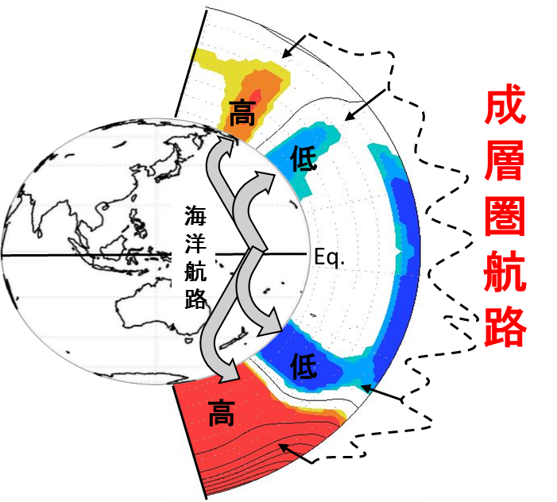
◎まとめ
再解析とAGCMにおいて共通した南極の
応答を確認でき、成層圏を通して南極から
北極に繋がる全球応答が示唆された。
この結果は今後の気象研究における
重要なテーマである。
―課題―
今回使用したモデルは
圏界面や海洋を考慮してない
ため、再現したモデルでより
詳細な力学過程の検証が必要
（海洋航路の検討）

Slide 15
◎引用文献
Oshika M, Y Tachibana, T Nakamura , Impact of the winter North Atlantic Oscillation on the Western Pacific pattern in the following winter through Arctic sea ice and ENSO. Part I: Observational evidence, Climate Dynamics, 39, DOI:10.1007/s00382-014-2384-1,2014
緒方香都・立花義裕・宇田川佑介・大島和裕・吉田康平, 南大洋太平洋セクターの水温偏差がその上空の大気循環に及ぼす影響： 海と空第89巻第1号,2013
鈴木はるか： 近年の北極振動の増幅と変調は何故生じたのか？, 三重大学生物資源学研究科修士論文, 2015
Gong D, Wang S, Definition of Antarctic Oscillation index: Climate Dynamics, 26, DOI: 10.1029/1999GL900003,1999
Kalnay E, et al., The NCEP/NCAR 40-year- reanalysis project, Bulletin of the American meteorological Society, 77, DOI: 10.1175/1520-0477-077,1996
Kobayashi S, et al., The JRA-55 Reanalysis: General Specifications and Basic Characteristics, Journal of the Meteorological Society of Japan,93, DOI: 10.2151/jmsj.2015-001, 2015
Zhang J, Increasing Antarctic Sea Ice under Warming Atmospheric and Oceanic Conditions. Journal of Climate, 20(11), 2515-2529, DOI: 10.1175/JCLI4136.1, 2007

Slide 16

ご清聴ありがとうございました
北の果て
南の果てと
つなぐ空
http://ja.wallpaperswiki.org/wp-content/

Slide 18


進捗

Slide 19
成層圏と対流圏の相互作用

Slide 20
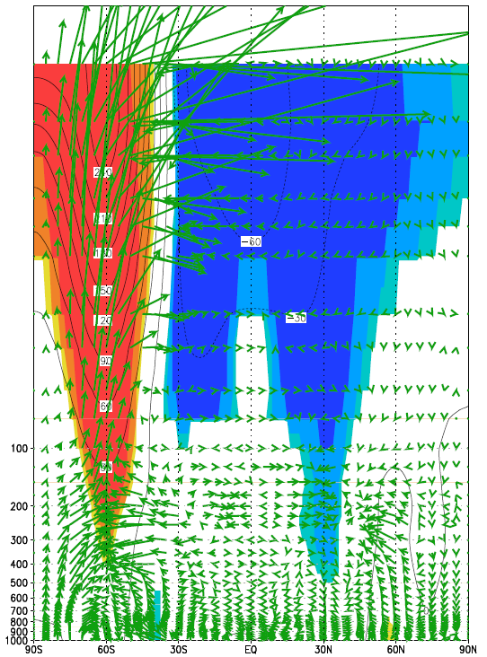
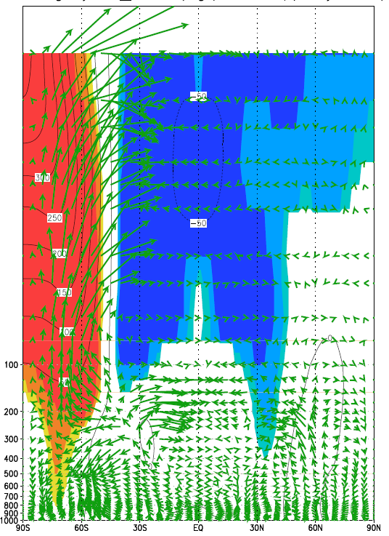
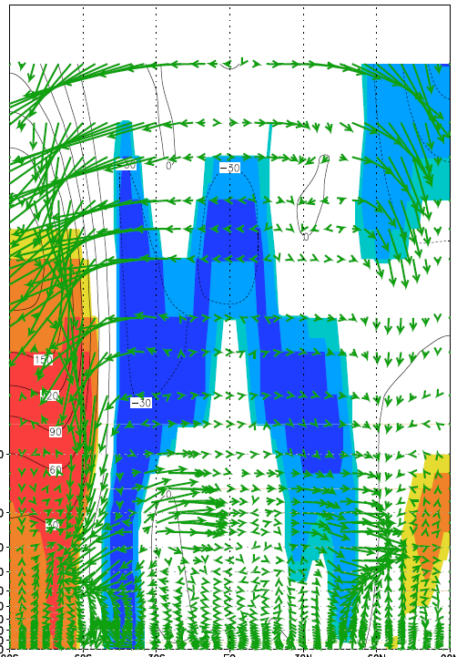
LAG回帰~東西平均のジオポテンシャル高度[m]・EP flux~
再解析
1ヶ月前
9月同時
1ヶ月後
10hPa
100
1000
南
北
南
北
南
北

Slide 21
・対流圏と成層圏では，
互いに独立したメカニズムが存在し循環している。
しかし、両者は互いに影響を及ぼしあっている。
・対流圏→成層圏：多くの研究が昔からされている（強い影響）
プラネタリー波や総観規模擾乱等による
平均流（平均場）を強制する事で・・
例、BDC，成層圏突然昇温（対→成へのプラネタリー波の
伝播により成の西風を減速し、BWCを
強化して高緯度において下降流により
数日で40度もの気温上昇をもたらす）
QBO（対から上方に伝播する赤道はや重力波が平均流と
相互作用することによって生じる）
ENSO,火山活動、、

Slide 22
・成層圏→対流圏：近年研究が進み
成層圏で生じた極渦に強弱の変動が
対流圏へと下方に伝播する「環状振動」
シグナルの下降を通じて、成層圏循環が
対流圏循環に影響を及ぼす
例、太陽活動、オゾン活動、
環状モード（AAO,AO）→
成層圏が西風でプラネタリー波が伝播可能な冬期に
は環状モードは成層圏まで伸びる．成層圏での環状
モードも極渦が強いときを正とし，弱い場合（突然昇
温のようなとき）を負とする．対流圏と成層圏の相互
作用は冬期に強い．成層圏の変動は対流圏から伝播す
る波動によって駆動されるが，一方，対流圏の変動も
成層圏の影響を受けることが事実として明らかになっ
てきた

Slide 23
成層圏突然昇温にともなって
子午面循環が変動する[九州大学大学院，永柄・廣岡]
成層圏における最も顕著な現象のひとつである成層圏突然昇温においては、極域の昇
温や東風の出現が上層ほど早く始まり、徐々に弱まりながら下降するという特徴が見られ
る。これら温度や風系の変化は、突然昇温に伴う子午面循環の強化により引き起こされ
ることが知られている。一方、成層圏突然昇温後にその変動のシグナルが徐々に下方へ
と伝播し対流圏の天候に影響を与える可能性が議論されている
成層圏突然昇温における波の伝播
昇温が始まると、中緯度(50 ¡ 70◦) においてプラネタリー波が下層から上層に
向かって鉛直伝播し、上部成層圏で収束し東風加速を引き起こしている(b)。
昇温が進むと、上部成層圏まで鉛直伝播するプラネタリー波の活動は
活発になり、収束も強くなっている

Slide 24
AGCMと南極の気候

Slide 25
◎解析手法
～指標～
＊AAO（南極振動・極渦）
・南半球における中緯度のSLP（海面更生気圧）と高緯度のSLPの間の空気塊の大規模なシーソー現象を示す言葉
・そのパターンは1年を通して安定して現れ、卓越する変動パターン
・40Sと65Sの東西平均SLPが南半球の海面気圧システムに重要な要素
National Weather Service Climate Prediction Center
http://www.cpc.ncep.noaa.gov/products/precip
/CWlink/daily_ao_index/teleconnections.shtml
＊AAOI(Antarctic Oscillation Index)
AAOI =${P^{∗}}_{40S}$ - ${P^{∗}}_{65S}$
（Gong and Wang, 1999 ）
それぞれ、40Sと65Sの各緯度の格子点における毎月の平均SLPを
東西平均して、規格化（standardize）した指標
（AAOIが正の時、40SのSLPが全期間平均より高く、65SのSLPが低い）
相関回帰：AAOと大気･海洋との関係性を見る

Slide 26
極渦.. 北極及び南極の上空に出来る大規模な気流
の渦。1年中持続するが季節変化大きい。
冬に最も強まり、夏に最も弱まる。
北極.. 高地の影響を受けることで
ゆがんだ形になり易く偏西
風が曲げられる。そのため
熱の南北輸送が顕著!!
南極.. ほとんど円形であり、
熱輸送が起きにくい!!
極域の影響が伝播しにくい

Slide 27
◎解析手法
～AGCM（大気大循環モデル）～
＊AGCM
・計算期間：55年分（spin up=50年）
・境界値：6~11月（冬~春）の海氷条件変化
CTL
RUN-1
RUN-2
→気候値
→増加
→減少
→気候値
→減少
→増加
[緒方ら, 2013]
＊この実験の利点
SSTは月の気候値を与え
年々変化することがない。
モデル内でENSOなど
熱帯の影響が発生しない。
南極の海氷条件の変化による
南極の応答を明確に出来る！！
Total
３つのRUNを合わせた
計150年の計算結果を
自然大気の状態に
近いものとして仮定し
再解析と比較する

Slide 28
～AGCMと再解析の比較～
・再解析データ→AAO以外にENSOなどの影響が含まれる
・AGCM→AAO以外にENSOなどの影響が含まれない
２つを比較することで大気場の南極起源
の応答と熱帯起源の応答を分類できる
現実大気で発生しているAAOによる
南極起源の応答を評価する
ポイント

Slide 29
AGCMの海氷の境界条件を変えると何が変わるの??
・海面のアルベド、粗度が異なる⇒フラックス、風が変わる
海氷に覆われていない：地表フラックスルーチンの中で、運動量フラックスの関数として計算される
海氷に覆われている：アルベド0.7,粗度1×10⁻³m
・海面の粗度は運動量フラックスの関数として計算されている
・海氷の有無で熱容量がことなる
・熱伝導数も異なる
・海氷量初期値が存在しない場合、海面水温が拾われる。海面水温がない場合は大気下端・温度が初期値となる。
・海氷面温度初期値が存在しない場合、海面水温初期値と海氷融解温度のどちらか低いほうが初期値に用いられる。

Slide 30
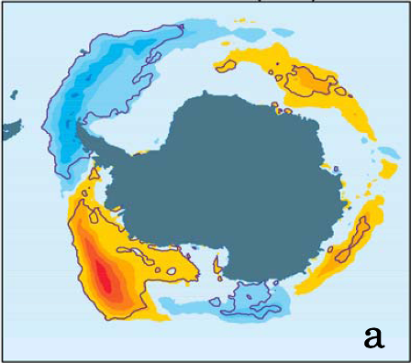
0W
70W
160W
標準化
２００６年以降、東南極は質量バランスから外れて、氷の質量は減少しています(Chen 2009)
東南極の余りの寒さ故に、質量は安定していると考えられてたので、これはある程度驚くべき結果です。
東南極は西南極よりもはるかに氷の量が多いので、意義ある結果です。西南極の氷が全て溶けると、
地球の海面水位は６～７メートル上がるが、東南極が融解となると、海面水位が５０～６０メートル
上がる事になる。南極の氷床は海面水位上昇に重要な役割であり、その役割は引っ切りなしに拡大しています。

Slide 31

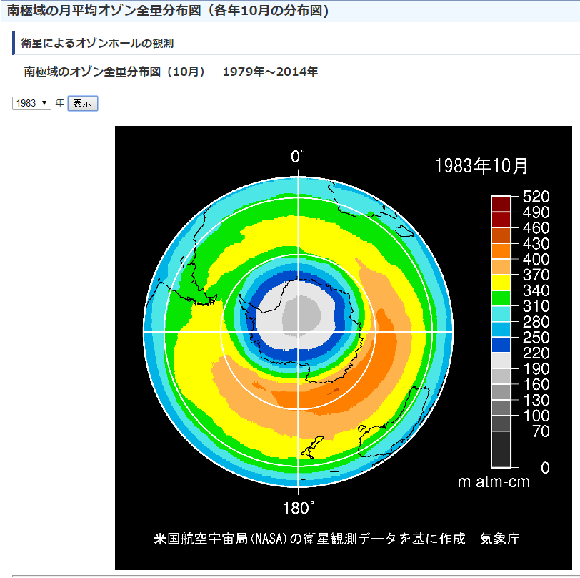

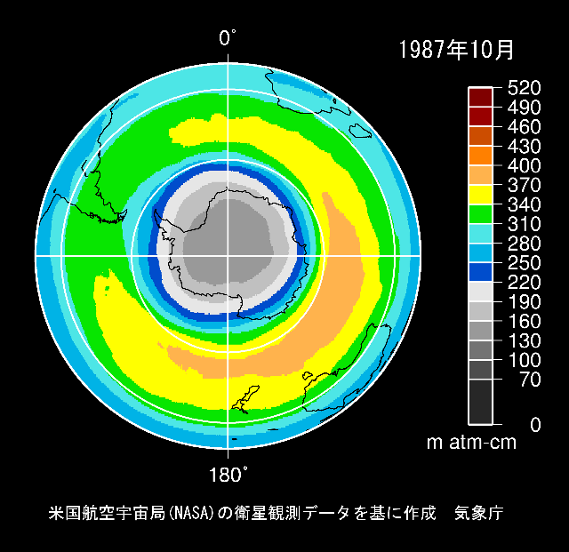
◎研究背景
～南極への興味～
南極
オゾン層減少→春に影響が出やすい
31

Slide 32
◎南極について
AAO
NHKそなえる防災；http://www.nhk.or.jp/sonae/column/20140329.html

Slide 33
◎南極について
AAO
NHKそなえる防災；http://www.nhk.or.jp/sonae/column/20140329.html

Slide 34
EP flux

Slide 35
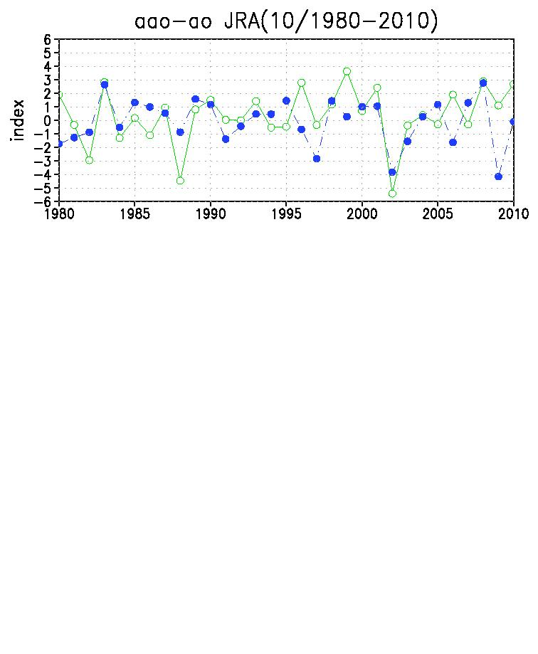
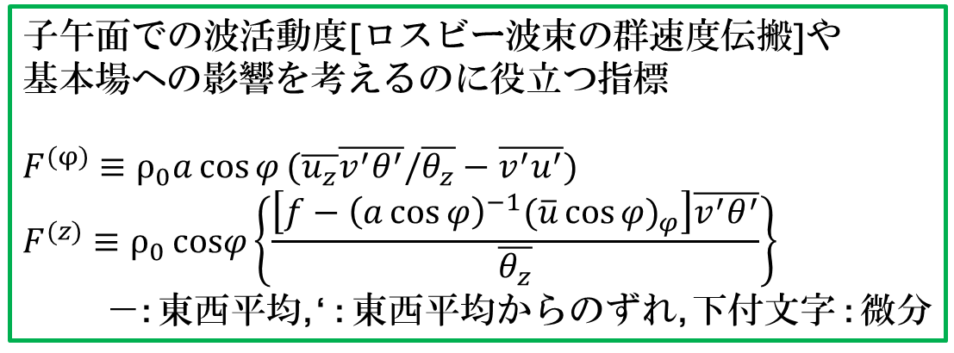
◎結果
2002年南半球突然昇温の事例解析
Eliassen-Palm Flux (EP Flux)
子午面での波活動度[ロスビー波束の群速度伝搬]や
基本場への影響を考えるのに役立つ指標
$$F^{(φ)}≡ρ_{0}a\cos{φ}(\overline{u_{z}}\overline{v^{′}θ^{′}}/\overline{θ_{z}}−\overline{v^{′}u^{′}})$$
$$F^{(z)}≡ρ_{0}cosφ\left\{\frac{\left[f−{\left(a\cos{φ}\right)}^{−1}{(\overline{u}\cos{φ)}}_{φ}\right]\overline{v^{′}θ^{′}}}{\overline{θ_{z}}}\right\}$$
－: 東西平均, ‘ : 東西平均からのずれ, 下付文字 : 微分
緑：AAO index
青：AO index

Slide 36
を考える
:水平運動量（u）の北向きフラックスの平均
地衡風は等圧線が狭いところほど速い！というところが味噌
L
北
H
H
L
H
L
H
H
H
H
H
L
L
L
L
H
H
H
H
L
L
L
L
南
15
-15
15
-15
0
5
-5
5
-5
0
正
正
正
正
u成分が北に運ばれる
運動量のu成分が北でたまる
気圧配置が東傾→、北側でのジェットの強化
逆は？？

Slide 37
気圧配置が西傾のとき
北
H
H
H
H
H
L
H
L
H
L
H
L
L
L
L
L
H
H
H
H
N
L
L
L
L
南
E
15
-15
15
-15
0
-5
5
-5
5
0
負
負
負
負
u成分が南に運ばれる
運動量のu成分が南でたまる
気圧配置が西傾→、南側でのジェットの強化
実際はどうなっているの？？

Slide 38
まとめ
北
H
H
H
H
H
L
H
L
H
L
H
L
L
L
L
H
成分
成分
u
H
u
H
成分
H
u
L
L
L
L
ジェット気流！！
成分
成分
H
H
H
H
u
u
成分
L
u
H
H
L
H
L
H
L
L
L
H
H
H
H
L
L
南
L
L
気圧配置が東に傾く
u成分が北に運ばれる
＋
ジェット気流が強まる
気圧配置が西に傾く
u成分が南に運ばれる

Slide 39
成層圏の循環

Slide 40
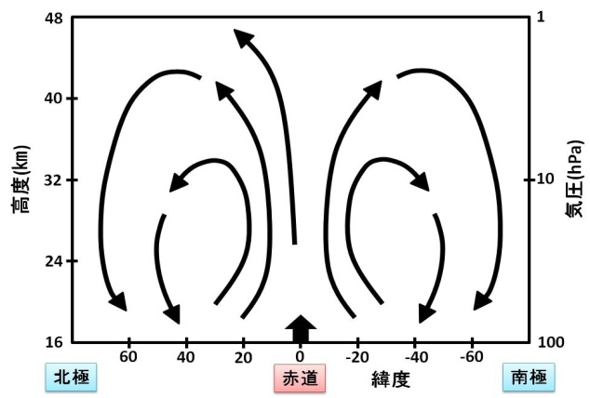
成層圏の
気圧偏差配置が
変動する
ブリューワ・ドブソン循環
圏界面高度の
増加(減少)し
対流が活発(不活発)
になり
El Nino(La Nina)
が起こる

Slide 41
◎熱帯の活動
季節的に西風の場
西風
気温上昇
気温低下
成層圏の西風と対流圏の
南極振動による西風がつながる
波弱
西風
高
低
AAO
南
北
南極振動；負

Slide 42
◎熱帯の活動
成層圏の西風が弱まることで
B・W循環が強まる
熱帯成層圏に影響を与え南半球のB・W循環が変化することで北半球にも変化を与える？！
西風
気温上昇
気温低下
西風
高
低
AAO
北
南
南極振動；負

Slide 43
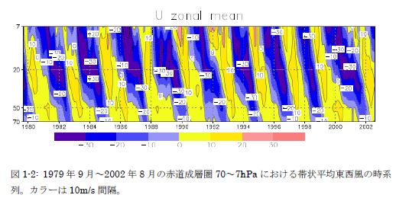
QBO（準2年周期振動）
高度16~30kmの赤道上空における成層圏下部
で見られる約26か月周期で東西風が入れ替わる振動

Slide 44
1000-1hPaまでみた図

Slide 45
①
LAG回帰~東西平均のジオポテンシャル高度[m]・EP flux~
緯度-高度断面図
Shade：有意水準90%以上, Counter：回帰係数, Vector：EP flux
再解析
1ヶ月前
9月同時
1ヶ月後
10hPa
100
1000
南
北
南
北
南
北

Slide 46
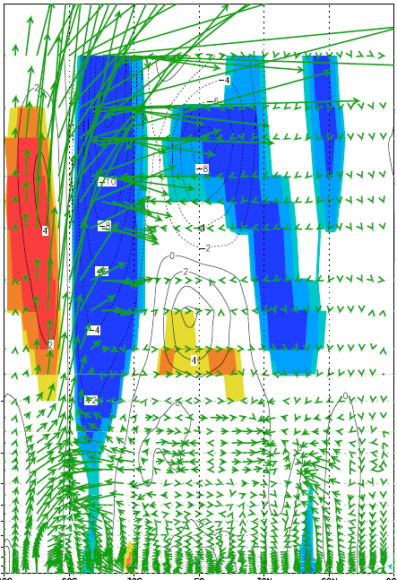
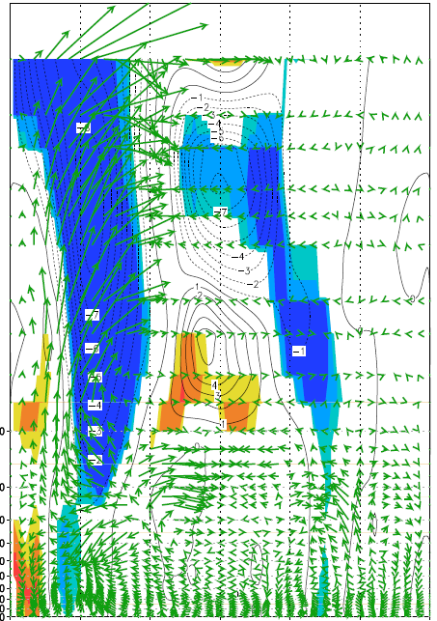
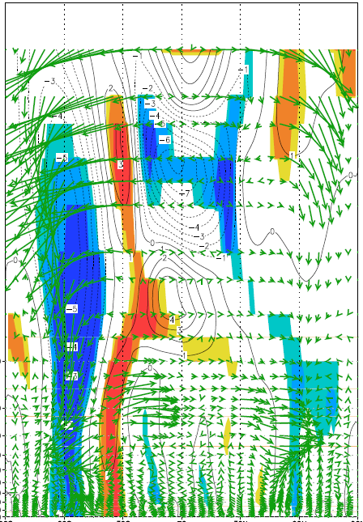
①
LAG回帰~uwnd[m/s]・EP flux~
緯度-高度断面図
Shade：有意水準90%以上, Counter：回帰係数, Vector：EP flux
再解析
1ヶ月前
9月同時
1ヶ月後
10hPa
100
1000
南
北
南
北
南
北

Slide 47
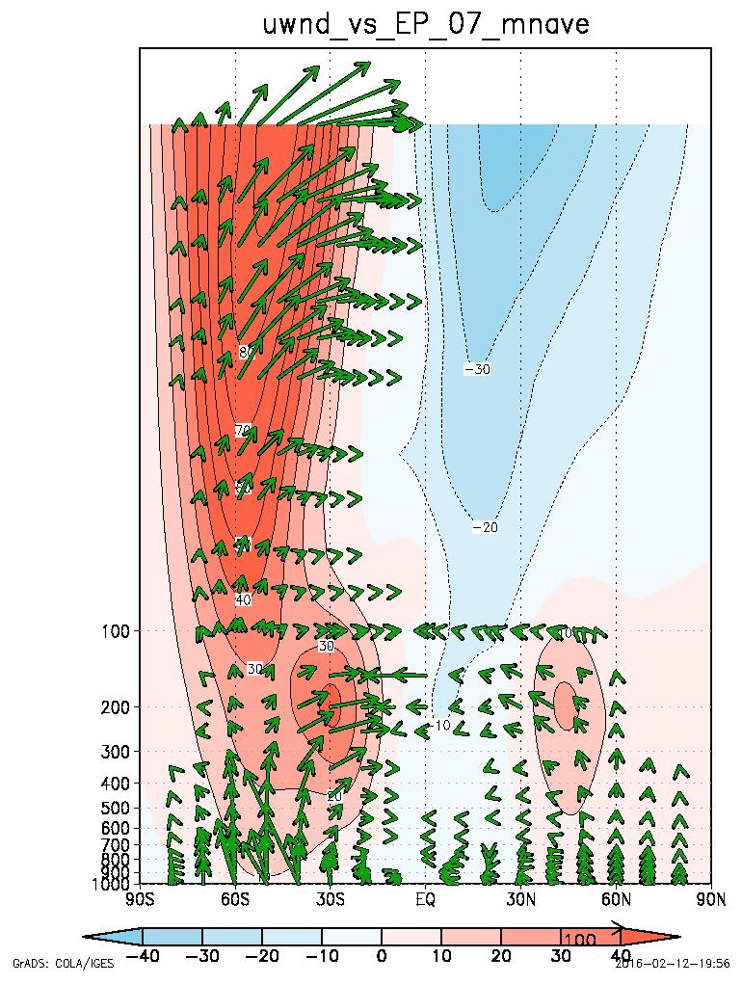
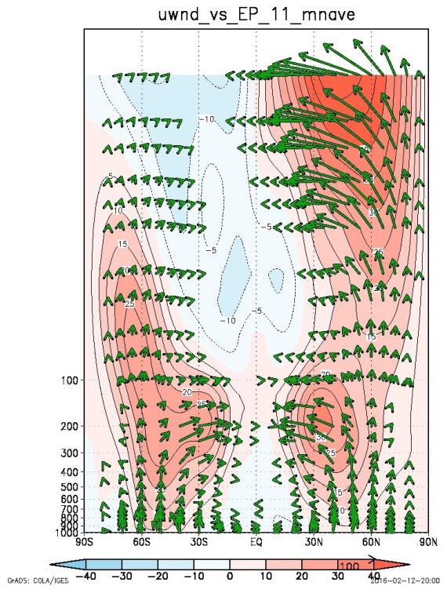
気候値

Slide 48
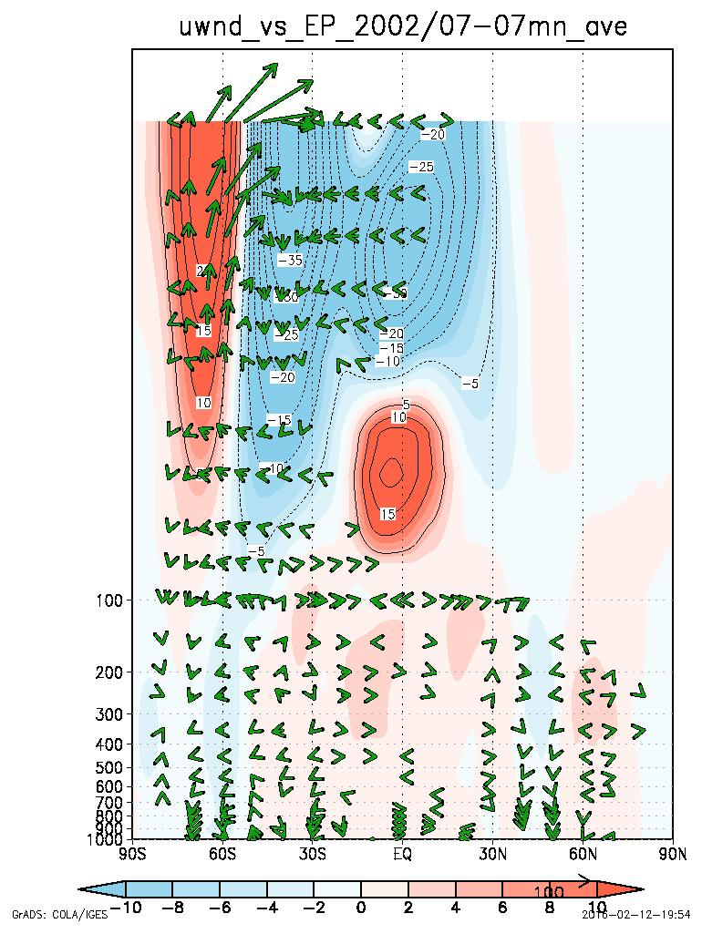
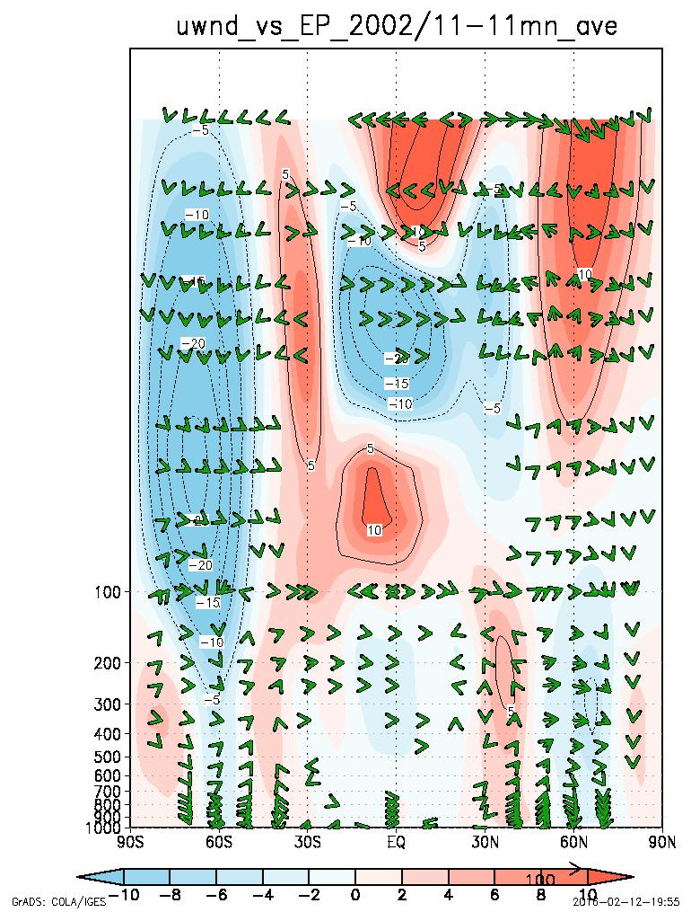
2002年ー気候値

Slide 49
INDEX

Slide 50
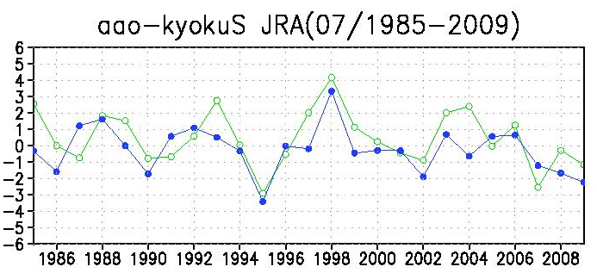
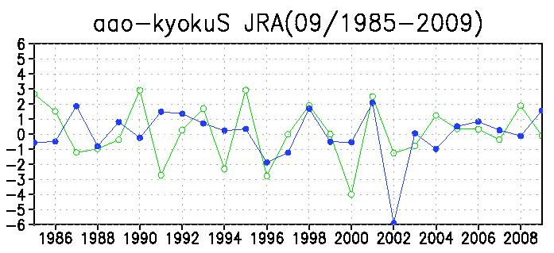
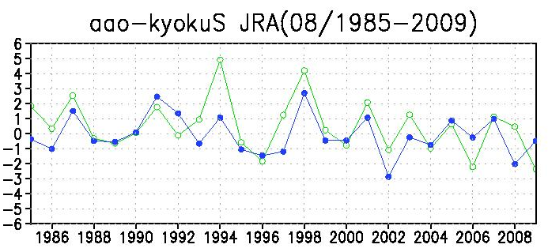
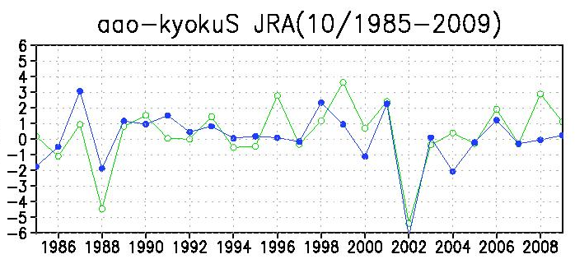

Slide 52
AAO８．９、
AAO10
AO、KYOKU_N９

Slide 53



Slide 54




Slide 55



Slide 57
NCEP

Slide 58




＊北極振動
AOI =${{SLP}^{∗}}_{40N}$ - ${{SLP}^{∗}}_{65N}$
10月の同時回帰
~HGT[m]~
SVNAM index(研究室HP)

Slide 59

①＜再解析＞南極振動と北極振動の関係性は？
再解析
10月
AAOとAOの相関
1980-1985：0.46
1985-1990：0.85
1990-1995：0.18
1995-2000：0.07
2000-2005：0.89
2005-2010：0.01
緑：AAO index
青：AO index
1960-2009：0.23
1960-1984：0.06
1985-2009：0.38
12-03月において南極振動と北極振動の相関が一致するなら、原因は北半球成層圏突然昇温と推測できるが10月であることが重要！！
南極振動と北極振動の相関の高い期間が、北半球成層圏突然昇温が頻発に発生した1980-90年と2000-10年（北半球冬）と一致
＜10年毎＞
1980-1990 :0.497
1990-2000:0.169
2000-2010:0.507

Slide 60



①＜AGCM・再解析＞南極振動と北極振動の関係性は？
10月の同時回帰~東西平均のジオポテンシャル高度[m]~
緯度-高度断面図
シェード：有意水準90%以上、コンター：回帰係数
AGCM
再解析
AAO
AO
南
北
南
北

Slide 61


②＜AGCM・再解析＞
成層圏（極渦）と対流圏の関係性は？？
＊S極渦振動
AAOI =${{Z50}^{∗}}_{40S}$ - ${{Z50}^{∗}}_{65S}$
＊N極渦振動
AOI =${{Z50}^{∗}}_{40N}$ - ${{Z50}^{∗}}_{65N}$
AGCM
再解析

Slide 62

②＜再解析＞南極振動と北極振動の関係性は？
再解析
10月
AAOとAOの相関
1960-2009：0.341
1960-1984：0.249
1985-2009：0.403
＜10年毎＞
1980-1990 :-0.04
1990-2000:0.397
2000-2010:0.598
今後考察がより重要である!!
SLPで作成した南極振動と
北極振動の相関の高い期間
の1980-90年と2000-10年に対して1980-90年が逆相関で低い結果となった。
緑：AAO index
青：AO index

Slide 63




②＜AGCM・再解析＞南極振動と北極振動の関係性は？
10月の同時回帰~東西平均のジオポテンシャル高度[m]~
緯度-高度断面図
シェード：有意水準90%以上、コンター：回帰係数
AGCM
再解析
S極渦
N極渦

Slide 64



成層圏突然昇温まとめ
北半球成層圏

